Slide 1
第二章 作业

Slide 2
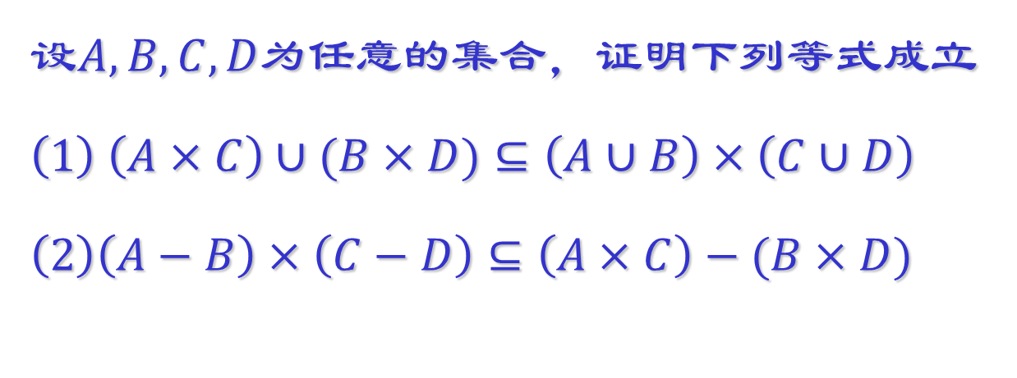
第一题
设$A,B,C,D$为任意的集合，证明下列等式成立
$\left(1\right)$ $\left(A×C\right)∪(B×D)⊆\left(A∪B\right)×\left(C∪D\right)$
$\left(2\right)\left(A−B\right)×\left(C−D\right)⊆\left(A×C\right)−(B×D)$

Slide 3

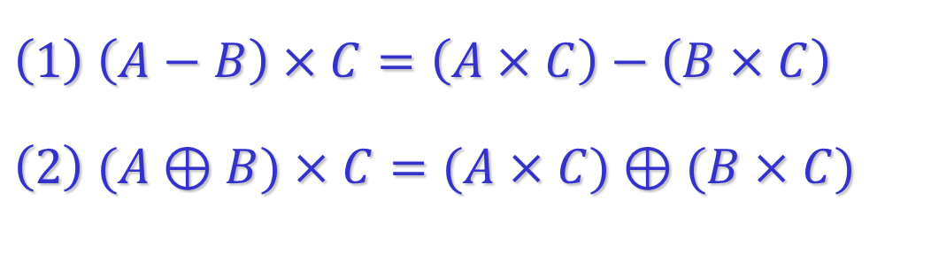
第二题
设$A,B,C$为任意的集合，证明下列等式成立
$\left(1\right)$ $\left(A−B\right)×C=\left(A×C\right)−\left(B×C\right)$
$\left(2\right) (A⊕B)×C=(A×C)⊕(B×C)$
Notes:
1:3

Slide 4
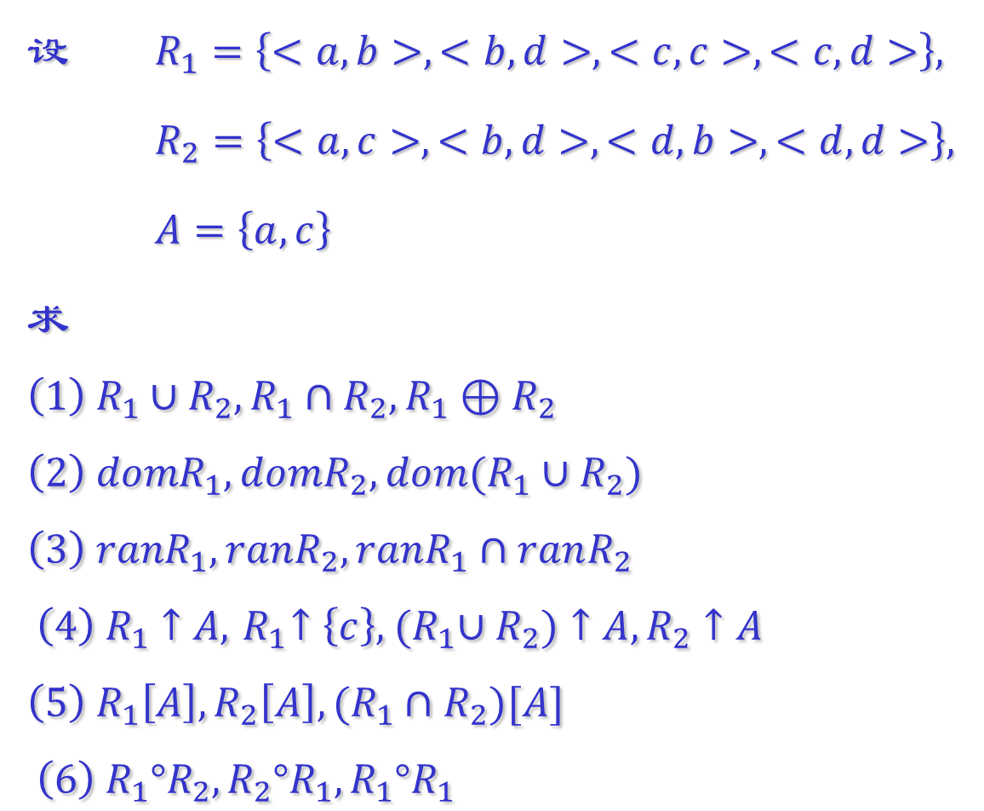
第三题
设 $R_{1}=\left\{<a,b>,<b,d>,<c,c>,<c,d>\right\},$
$R_{2}=\left\{<a,c>,<b,d>,<d,b>,<d,d>\right\},$
$A=\left\{a,c\right\}$
求
$$\left(1\right) R_{1}∪R_{2},R_{1}∩R_{2},R_{1}⊕R_{2}$$
$$\left(2\right) domR_{1},domR_{2},dom(R_{1}∪R_{2})$$
$$\left(3\right) ranR_{1},ranR_{2},ranR_{1}∩ranR_{2}$$
$$\left(4\right) R_{1}↑A,{ R}_{1}↑\left\{c\right\},{ (R}_{1}∪R_{2})↑A,R_{2}↑A$$
$$\left(5\right){ R}_{1}\left[A\right],R_{2}\left[A\right],(R_{1}∩R_{2})[A]$$
$$\left(6\right) R_{1}°R_{2},R_{2}°R_{1},R_{1}°R_{1}$$
Notes:
1:10

Slide 5
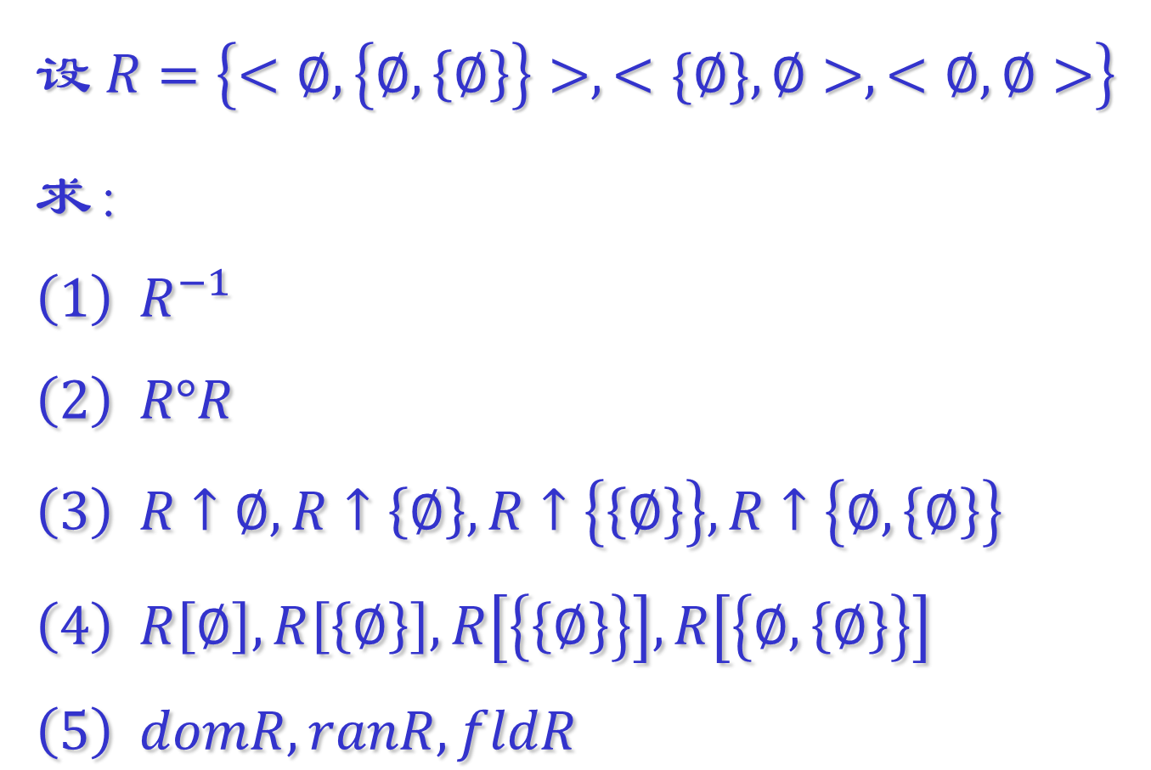
第四题
设$R=\left\{<∅,\left\{∅,\left\{∅\right\}\right\}>,<\{∅\},∅>,<∅,∅>\right\}$
求：
$$\left(1\right){ R}^{−1}$$
$$\left(2\right) R°R$$
$$\left(3\right) R↑∅,R↑\left\{∅\right\},R↑\left\{\left\{∅\right\}\right\},R↑\left\{∅,\left\{∅\right\}\right\}$$
$$\left(4\right) R\left[∅\right],R\left[\left\{∅\right\}\right],R\left[\left\{\left\{∅\right\}\right\}\right],R\left[\left\{∅,\left\{∅\right\}\right\}\right]$$
$$\left(5\right) domR,ranR,fldR$$
Notes:
1:16

Slide 6
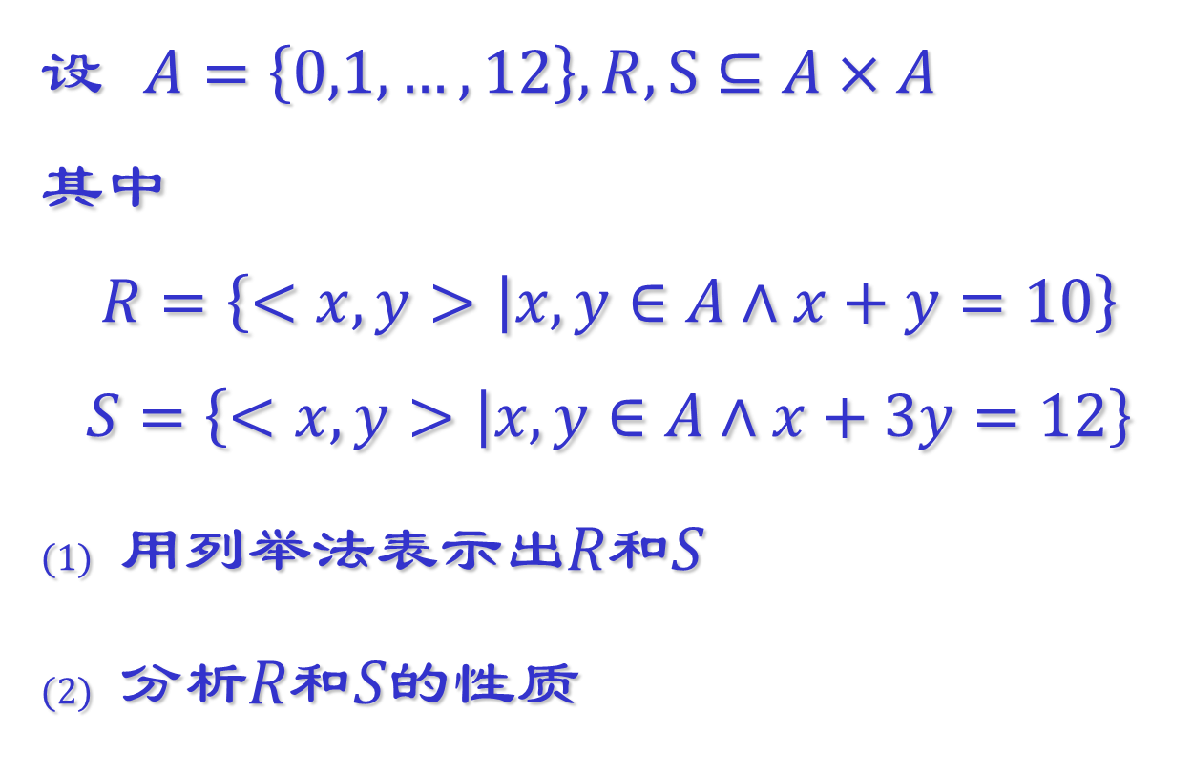
第五题
设 $A=\left\{0,1,…,12\right\},R,S⊆A×A$
$$其中$$
$$R=\left\{<x,y> | x,y∈A∧x+y=10\right\}$$
$$S=\left\{<x,y> | x,y∈A∧x+3y=12\right\}$$
用列举法表示出$R$和$S$
分析$R$和$S$的性质
Notes:
1:13

Slide 7
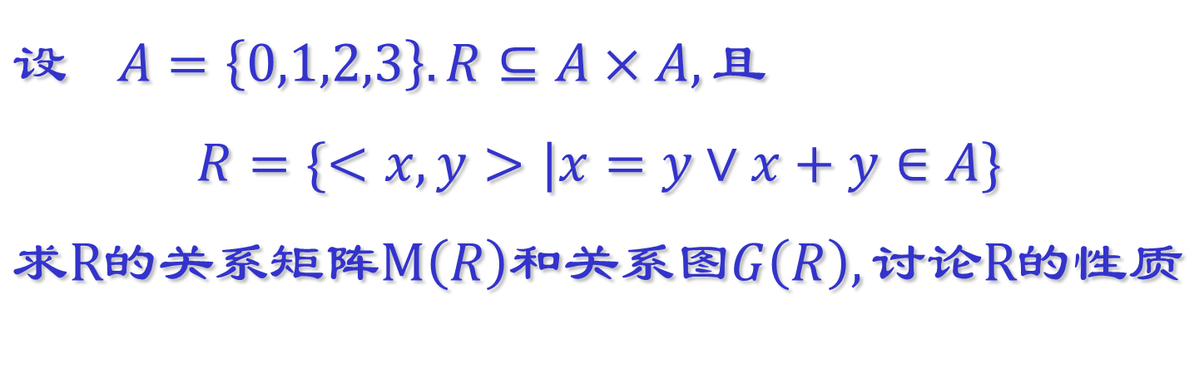
第六题
$$设 A=\left\{0,1,2,3\right\}.R⊆A×A,且$$
$$R=\{<x,y>|x=y∨x+y∈A\}$$
$$求R的关系矩阵M\left(R\right)和关系图G\left(R\right),讨论R的性质$$
Notes:
1:14

Slide 8
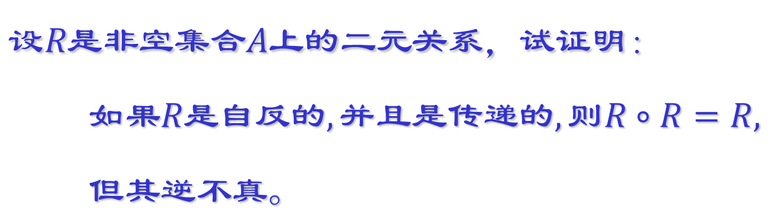
第七题
$$设R是非空集合A上的二元关系，试证明：$$
$如果R是自反的,并且是传递的,则R∘R=R,$
$但其逆不真。$
Notes:
1:20

Slide 9
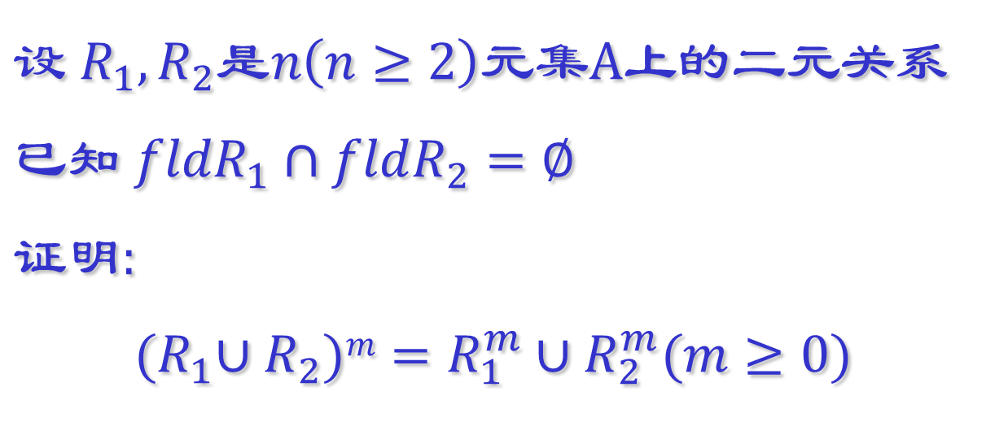
第八题
$$设{ R}_{1},R_{2}是n\left(n≥2\right)元集A上的二元关系$$
$$已知 fldR_{1}∩fldR_{2}=∅$$
$$证明:$$
$${(R}_{1}∪R_{2})m=R_{1}^{m}∪R_{2}^{m}(m≥0)$$
Notes:
1:14

Slide 10
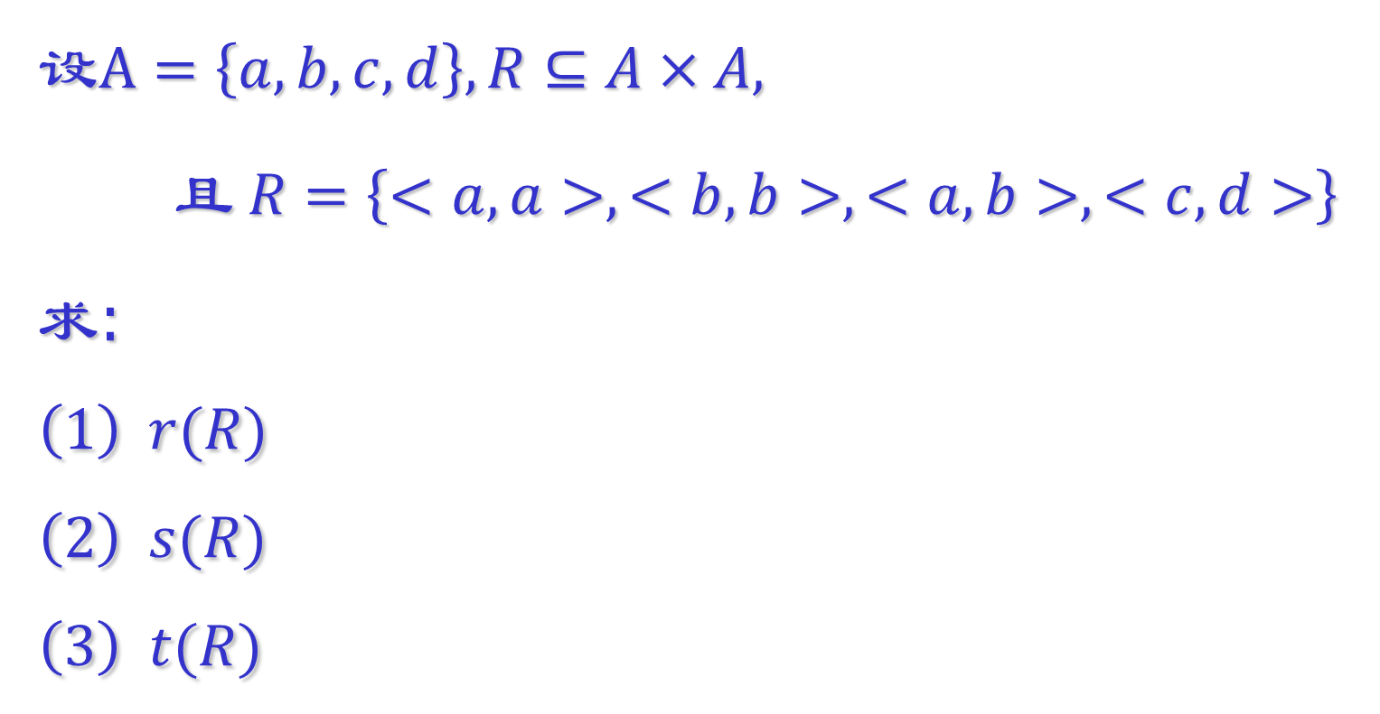
第九题
设$A=\left\{a,b,c,d\right\},R⊆A×A,$
$且 R=\left\{<a,a>,<b,b>,<a,b>,<c,d>\right\}$
求:
$$\left(1\right) r(R)$$
$$\left(2\right) s(R)$$
$$\left(3\right) t(R)$$
Notes:
1:16

Slide 11
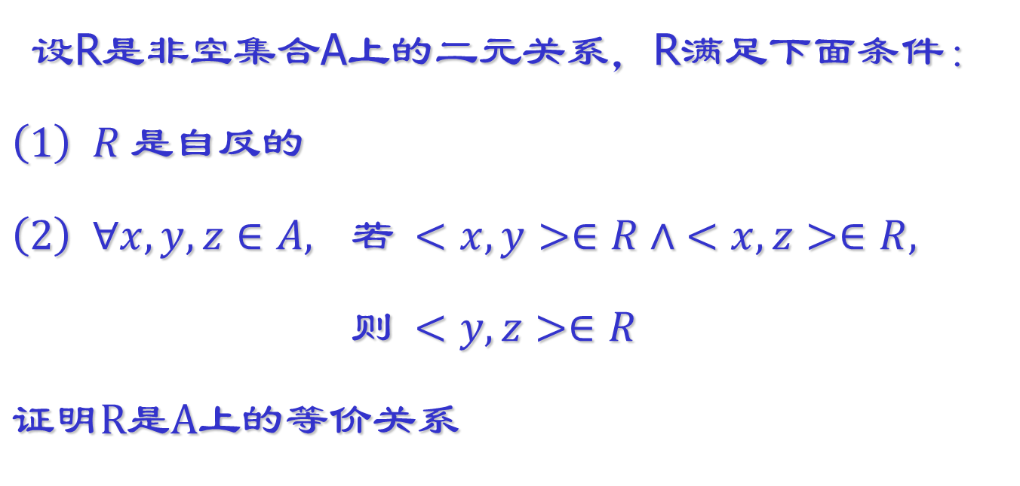
第十题
设R是非空集合A上的二元关系，R满足下面条件：
$\left(1\right) R$ 是自反的
$\left(2\right) ∀x,y,z∈A,$ 若 $<x,y>∈R∧ <x,z>∈R,$
则 $<y,z>∈R$
$证明$R是A上的等价关系
Notes:
1:16

Slide 12
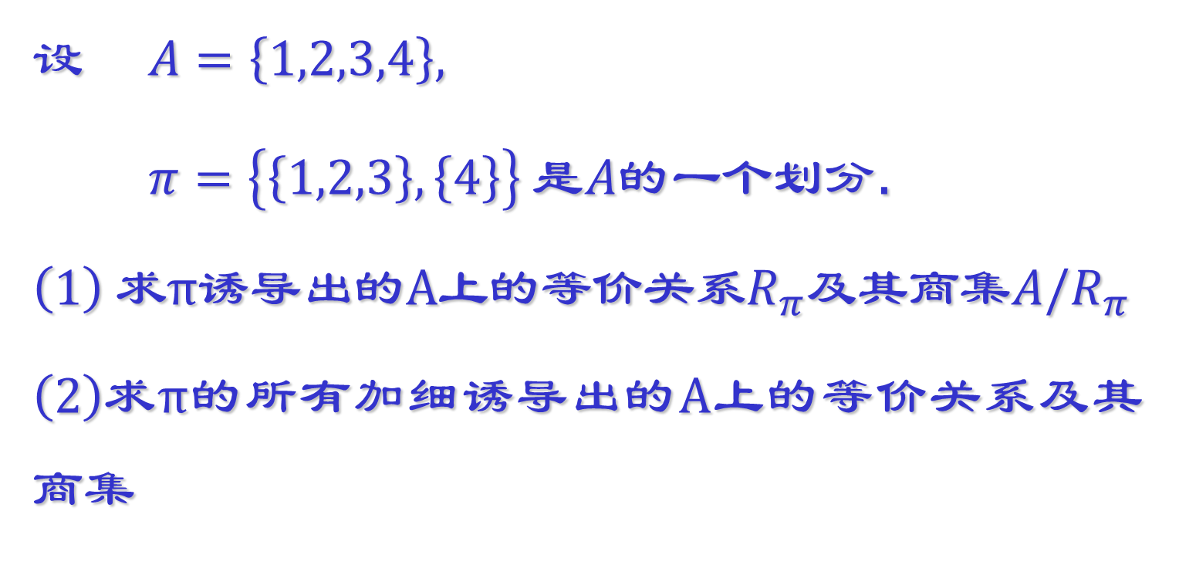
第十一题
设 $A=\left\{1,2,3,4\right\},$
$π=\left\{\left\{1,2,3\right\},\left\{4\right\}\right\}$是$A$的一个划分.
$\left(1\right) 求$π诱导出的A上的等价关系$R_{π}$及其商集${A/R}_{π}$
$\left(2\right)求$π的所有加细诱导出的A上的等价关系及其商集
Notes:
1:16

Slide 13
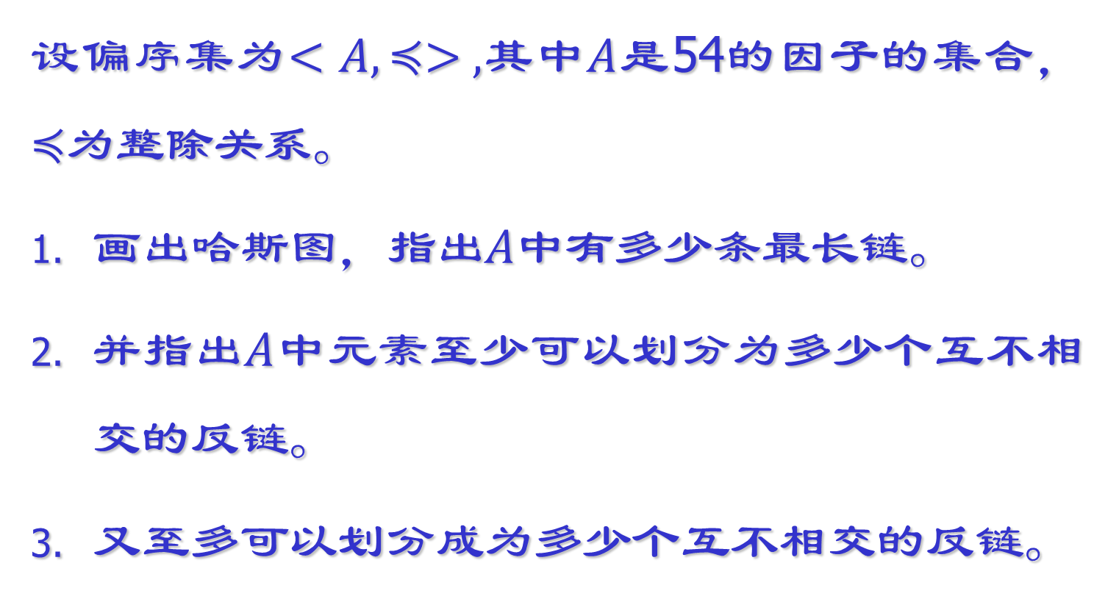
第十二题
设偏序集为$<A,≼> ,$其中$A$是54的因子的集合， $≼$为整除关系。
画出哈斯图，指出$A$中有多少条最长链。
并指出$A$中元素至少可以划分为多少个互不相交的反链。
又至多可以划分成为多少个互不相交的反链。
Notes:
1:16

Slide 14
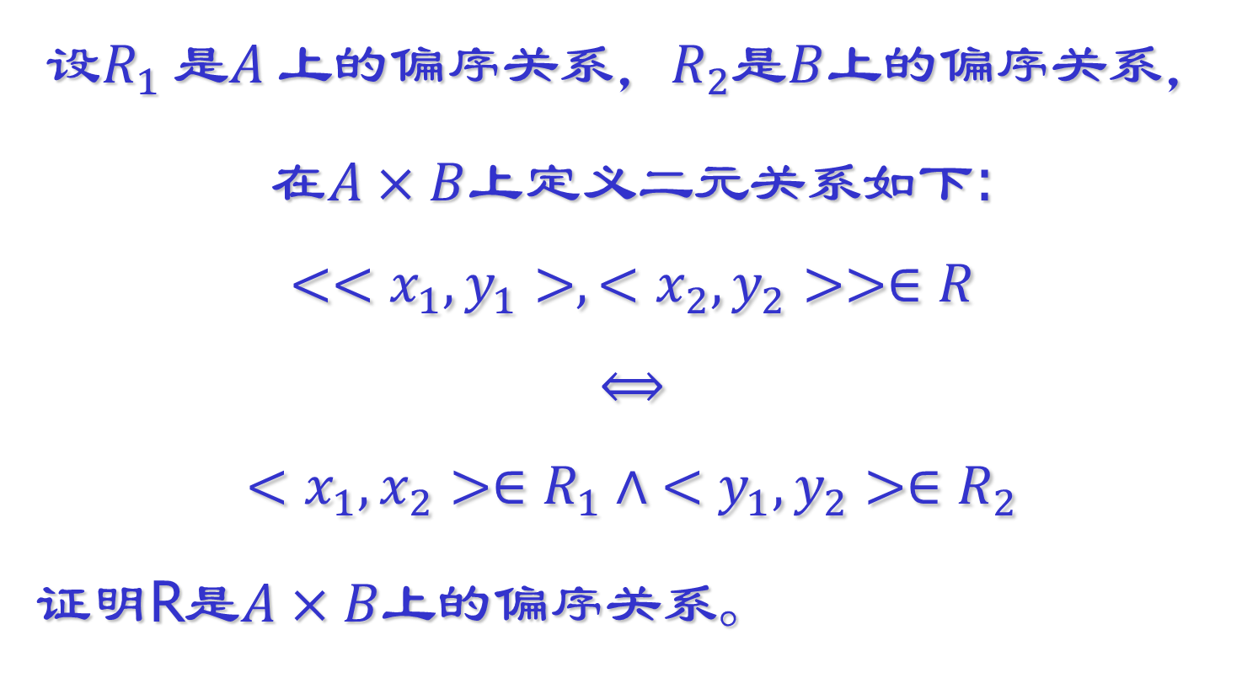
第十三题
设$R_{1}$是$A$上的偏序关系，$R_{2}$是$B$上的偏序关系，
在$A×B$上定义二元关系如下:
$$<<x_{1},y_{1}>,<x_{2},y_{2}>>∈R$$
$$⟺$$
$$<x_{1},x_{2}>∈R_{1}∧ <y_{1},y_{2}>∈R_{2}$$
证明R是$A×B$上的偏序关系。
Notes:
1:16

Slide 15

第十四题
设$A$是3元集，问$A$上共有多少个偏序关系?
Notes:
1:16

